Slide 1
MODELO DE ALTERNANCIA

Slide 2
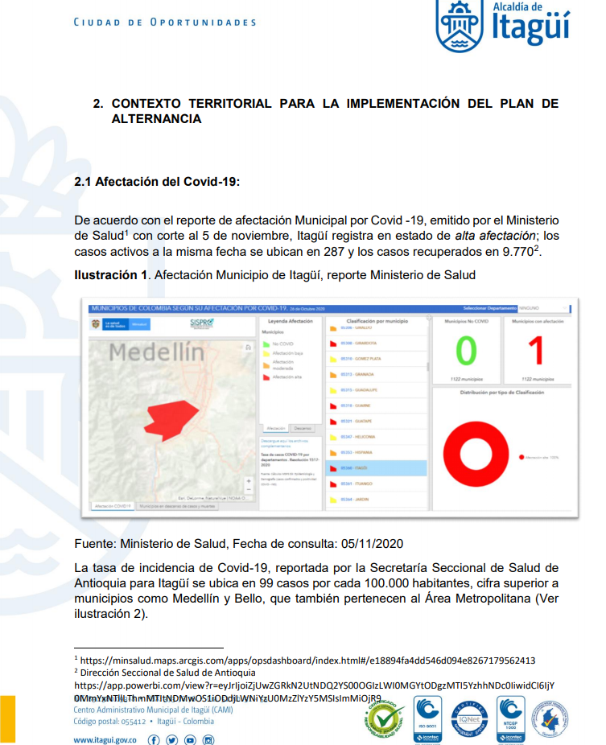
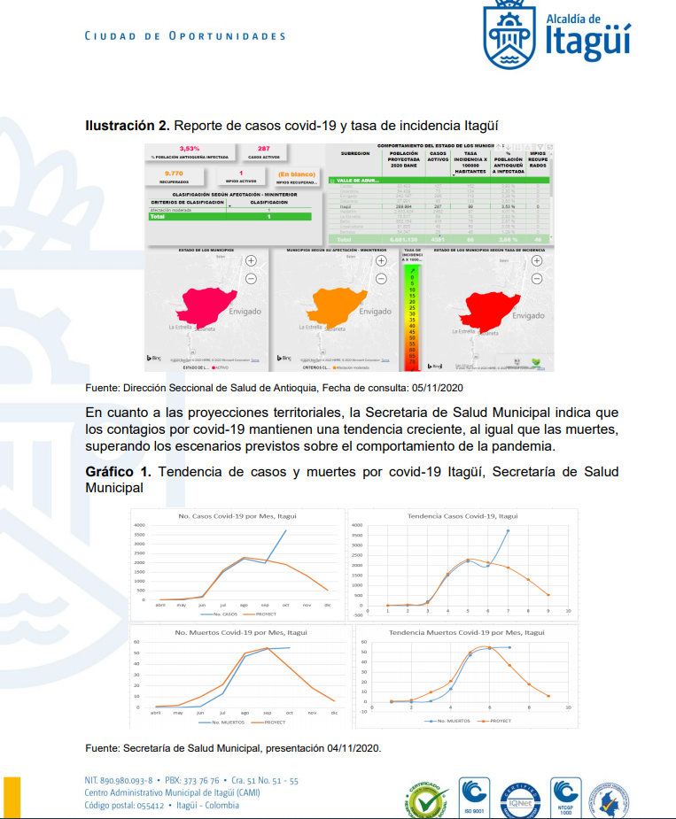
Plan de Alternancia

Slide 3
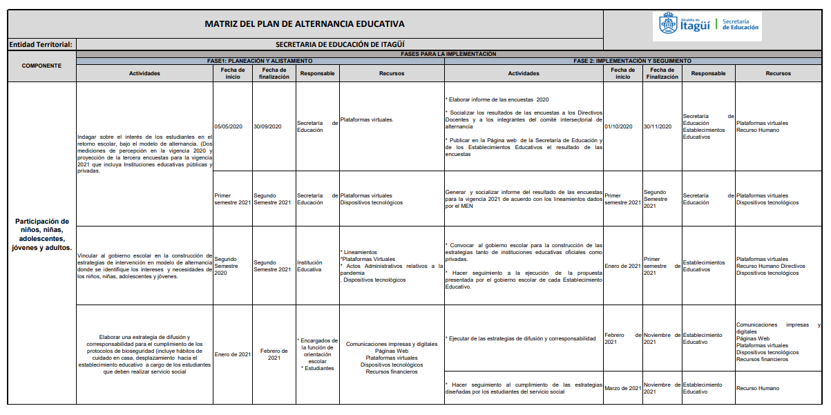
Plan de Alternancia

Slide 4
COMPONENTES DEL PLAN DE ALERNANCIA
1 | Participación de niños, niñas, adolescentes, jóvenes y adultos.
2 | Trabajo con familias y comunidad
3 | Planeación y trabajo pedagógico
4 | Recursos humanos (directivos, maestros, administrativos)
5 | Divulgación, comunicación y movilización social
6 | Habilitación de las instalaciones de las sedes educativas y definición de otros espacios para el trabajo académico
7 | Dotación de elementos de bioseguridad
8 | Alimentación escolar
9 | Traslado y transporte de estudiantes
10 | Estrategia de conectividad
11 | Organización de jornadas escolares y grupos de trabajo
12 | Calendario progresivo de retorno
13 | Articulación intersectorial
14 | Actividades de seguimiento y monitoreo

Slide 5
1 Participación de niños, niñas, adolescentes, jóvenes y adultos

Slide 6
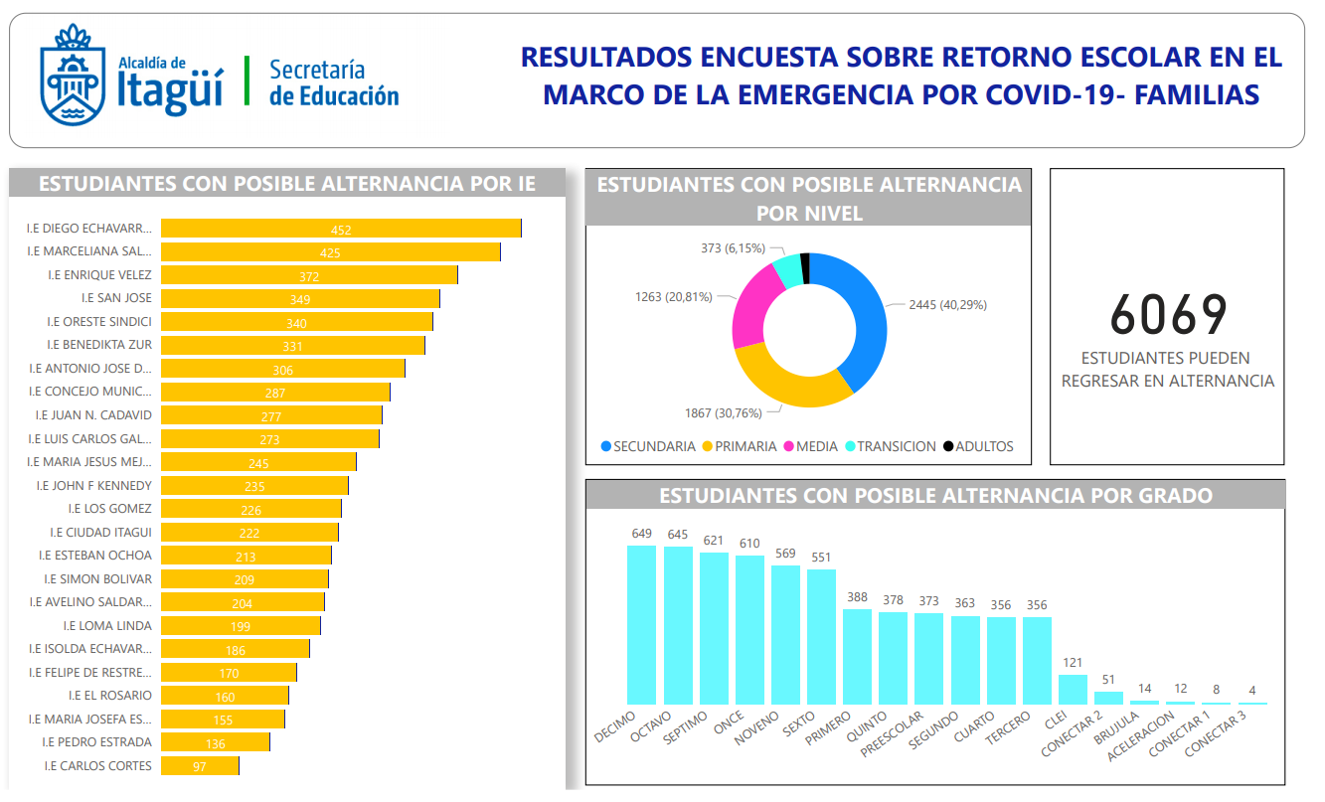
Participación de niños, niñas, adolescentes, jóvenes y adultos.
Publicación en las páginas web de los resultados de las encuestas.
Evidencias de la convocatoria y amplia difusión realizadas sobre la encuesta, invitando a las familias, al diligenciamiento.
Encuestas diligenciadas
Publicación en las páginas web y en los medio de comunicación de la Institución, de la información correspondiente al resultado de las encuestas.

Slide 7
Participación de niños, niñas, adolescentes, jóvenes y adultos.
Actas del Gobierno Escolar, donde se evidencie la construcción de la estrategia de intervención y como será ejecutada en el modelo de alternancia. En la estrategia se debe identificar los intereses y necesidades de los niños, niñas, adolescentes y jóvenes.
Actas del Gobierno Escolar, donde se registre el seguimiento a la implementación de la estrategia planteada.

Slide 8
Participación de niños, niñas, adolescentes, jóvenes y adultos.
Actas de reunión con estudiantes que deban realizar el servicio social obligatorio donde se evidencie la elaboración de una estrategia de difusión y corresponsabilidad para el cumplimiento de los protocolos de bioseguridad (incluye hábitos de cuidado en casa, desplazamiento hacia el establecimiento educativo.
Actas de Reunión, donde se registre el seguimiento a la implementación de la estrategia de difusión planteada.

Slide 9
2 Trabajo con familia y comunidad

Slide 10
Trabajo con familia y comunidad
Publicación en las páginas web de los resultados de las encuestas.
Evidencias de la convocatoria y amplia difusión realizadas sobre la encuesta, invitando a las familias, al diligenciamiento.
Publicación en las páginas web y en los medios de comunicación de la Institución, de la información correspondiente al resultado de las encuestas

Slide 11
Trabajo con familia y comunidad
Publicación en las páginas web de los resultados de las encuestas.
Evidencias de la convocatoria y amplia difusión realizadas sobre la encuesta, invitando a las familias, al diligenciamiento.
Publicación en las páginas web y en los medios de comunicación de la Institución, de la información correspondiente al resultado de las encuestas

Slide 12
Trabajo con familia y comunidad
Actas del Gobierno Escolar, donde se evidencie la estrategia sobre hábitos de cuidado en casa y la aplicación de los protocolos de bioseguridad en la familia.
Actas del Gobierno Escolar o informe, en donde se registre el seguimiento a la implementación de la estrategias sobre hábitos de cuidado en casa y la aplicación de los protocolos de bioseguridad en la familia

Slide 13
Trabajo con familia y comunidad
Actas de reunión de los encuentros de docentes orientadores o apoyo psicosocial, en la cual se establezcan estrategias de fortalecimiento de las competencias socioemocionales

Slide 14
Trabajo con familia y comunidad
Actas de reunión o informes en donde se evidencie la planeación y ejecución de actividades de formación en protocolo de bioseguridad con las familias en el marco de las escuelas de padres.
Listados de asistencias de formación de las familias

Slide 15
3. Planeación y trabajo pedagógico

Slide 16
Planeación y trabajo pedagógico
Informe de las actualizaciones realizadas a las guías y la respectiva socialización con los docentes.
Nota: en este informe debe quedar definido la flexibilización para los planes de estudio, sistema institucional de evaluación, horarios, jornadas teniendo como base el documento de orientaciones expedido por la Secretaría.

Slide 17
Planeación y trabajo pedagógico
Informe de actividades académicas diseñadas y ejecutadas con los estudiantes que tienen discapacidad, capacidades o talentos excepcionales y trastorno del aprendizaje y del comportamiento. (Articular trabajo con los apoyos que disponga la Secretaría de Educación
Evidencia de participación de las familias en el desarrollo de las actividades diseñadas e implementadas.

Slide 18
Planeación y trabajo pedagógico
Informe de canales de comunicación definidos por la Institución para mantener informada a la comunidad educativa.
Evidencias de publicaciones orientadas a informar a la comunidad sobre el desarrollo de actividades académicas.

Slide 19
Planeación y trabajo pedagógico
Informe con el análisis de perfiles docentes de la IE, el cual será validado por el Subsecretario de Recursos Educativos.
Informe de asignación académica por docente y los compromisos pactados

Slide 20
Planeación y trabajo pedagógico
Informe de la implementación de la estrategia que complementa el trabajo en casa con el PAE (Cocina de la escritura).
Informe de estrategias diseñadas e implementadas que complementan las actividades académicas en casa (ejemplo: Botellas de Amor)

Slide 21
Planeación y trabajo pedagógico
Informe de la adopción de las orientaciones dadas por la Secretaría de Educación frente a la flexibilización del sistema de evaluación de los estudiantes.
Informe de gestión donde se evidencie como ha sido el comportamiento de la flexibilización del sistema de evaluación, su transversalización con las guías y el aporte a la permanencia escolar.
Informe de permanencia escolar.

Slide 22
4. Recursos humanos (directivos, maestros y administrativos)

Slide 23
Recursos Humanos
Informe oportuno, según el instrumento definido y las fechas establecidas por el área de recursos de Planta y Ausentismo.

Slide 24
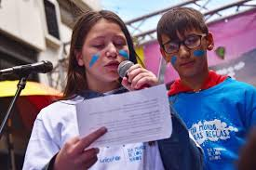
5. Divulgación, comunicación y movilización social.

Slide 25
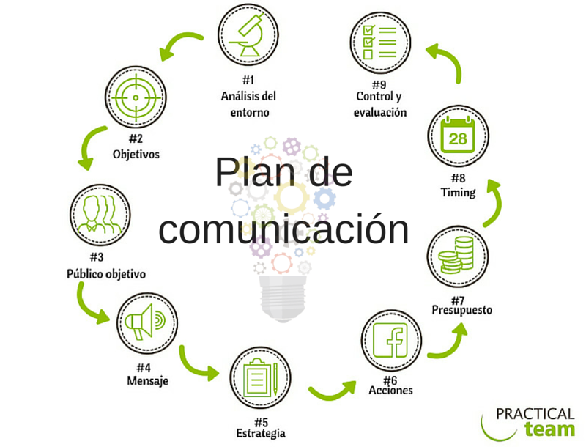
Divulgación, comunicación y movilización social
Plan de comunicaciones elaborado por cada IE
Informe de seguimiento al cumplimiento del plan de comunicaciones. Este se hará de forma bimestral

Slide 26
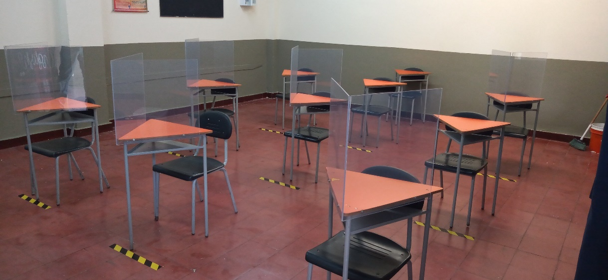
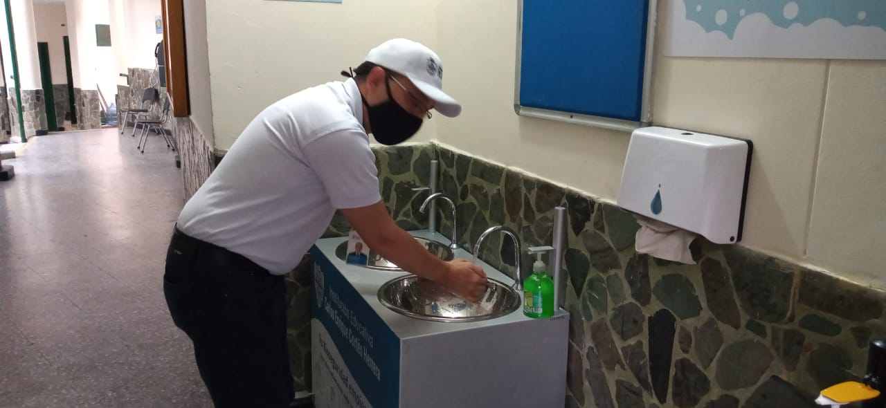
6. Habilitación de las instalaciones de las sedes educativas y definición de otros espacios para el trabajo académico.

Slide 27
Habilitación de las instalaciones de las sedes educativas y definición de otros espacios para el trabajo académico
Oficio donde aprueban los protocolos.
Evidencias de los ajustes requeridos por la Secretaría de salud, de haberse presentado.
Informe de adopción de los protocolos de bioseguridad.

Slide 28
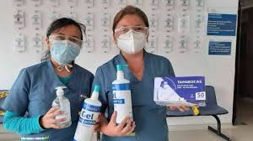
7. Dotación de elementos de bioseguridad.

Slide 29
Dotación de elementos de bioseguridad
implementos y/o elementos de bioseguridad que adquiera la IE se puede reportar como evidencia.

Slide 30
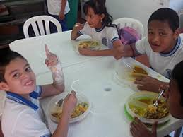
8. Alimentación
escolar

Slide 31
Alimentación Escolar
Diligenciamiento oportuno y con la calidad requerida del aplicativo MASTER en el módulo PAE y los formatos establecidos para tan fin.
Registro fotográfico de las entregas del PAE

Slide 32
9. Traslado y transporte de estudiantes

Slide 33
Traslado y transporte de estudiantes
Evidencia de que se entrega orientaciones, ya sea a través de los medios de comunicación definidos por la IE, en capacitación o de manera impresa, sobre los cuidados en el desplazamiento de la casa y la escuela, bien sea, a través de transporte púbico o caminando.

Slide 34
10. Estrategias de conectividad

Slide 35
Estrategias de conectividad
Evidencias de la convocatoria y amplia difusión realizadas sobre la encuesta, invitando a las familias, al diligenciamiento para conocer la necesidad real de los estudiantes

Slide 36
11. Organización de Jornadas escolares y grupos de trabajo.

Slide 37
Organización de Jornadas escolares y grupos de trabajo
Informe de proyecciones enviadas a la Secretaría de Educación en la primer semana de febrero.
Diligenciar el aplicativo MASTER, para el control de asistencia y las encuestas de auditoría de la matricula orientada por la Secretaría

Slide 38
12. Calendario progresivo de retorno

Slide 39
Calendario progresivo de retorno
Informe de proyecciones enviadas a la Secretaría de Educación en la primer semana de febrero.
Es la misma evidencia del componente 11

Slide 40
13. Articulación Intersectorial

Slide 41
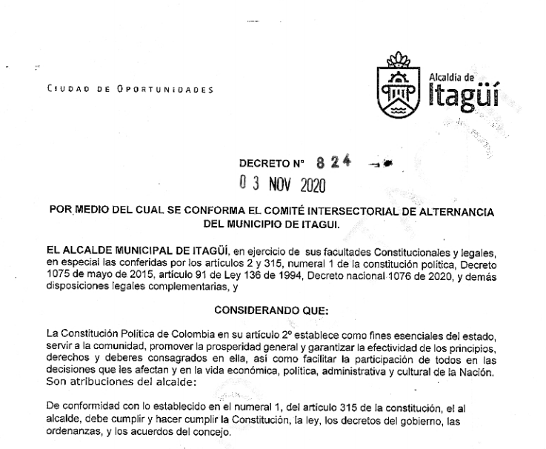
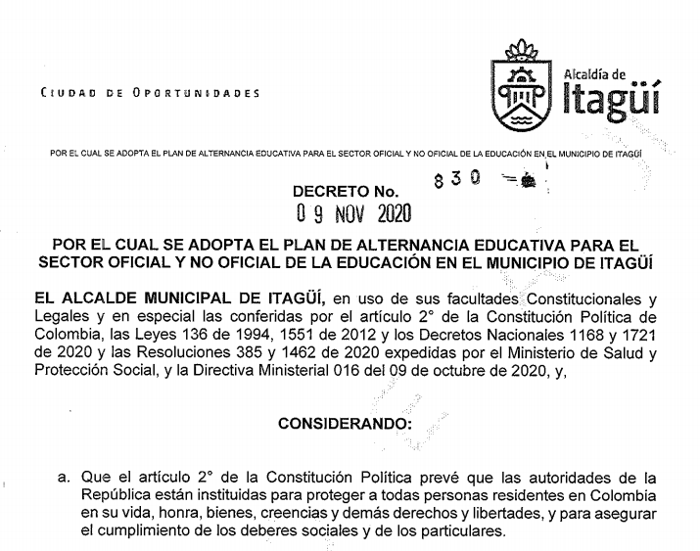
Articulación Intersectorial
Decreto 824 del 3 de Noviembre de 2020. Por medio del cual se conforma el comité intersectorial de Alternancia.
Decreto 830 del 9 de Noviembre de 2020, por medio del cual se adopta el plan de alternancia educativa para el sector oficial y no oficial de la Educación.

Slide 42
14. Actividades de seguimiento y monitoreo

Slide 43
Actividades de seguimiento y monitoreo
Aportar las evidencias requeridas, en esta presentación, que dan evidencia del cumplimiento del presente plan de alternancia y de los protocolos de bioseguridad.

Slide 44
Socialización de las Encuestas

Slide 45
Caracterización Docentes

Slide 46
Docentes

Slide 47
Docentes

Slide 48
Encuestas de las familias

Slide 49
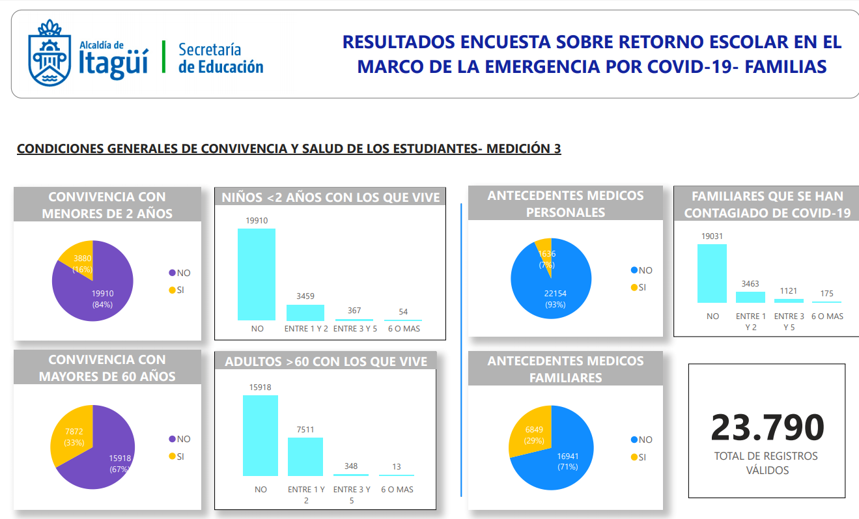
Encuestas Familias

Slide 50
Encuestas Familias

Slide 51
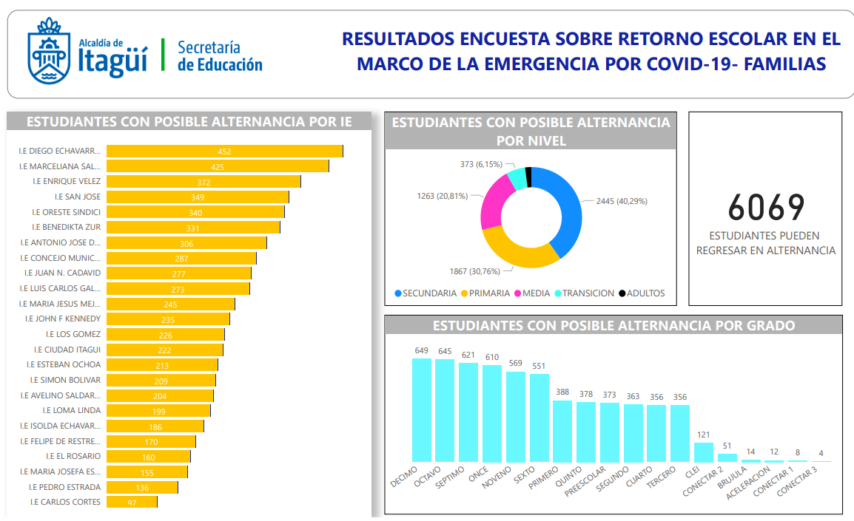
Encuestas Familias

